Slide 1
AWS入門勉強サーバレス編
V0.1
エスコ・ジャパン株式会社
2021.03.29
１、S3でホスティング
２、lambdaを試す
３、APIを作成
４、HTMLを作成
Notes:
0

Slide 2
１－１． S3 とは
Amazon Simple Storage Service (Amazon S3) は、業界をリードするスケーラビリティ、データ可用性、セキュリティ、およびパフォーマンスを提供するオブジェクトストレージサービスです。
これはつまり、企業の規模にかかわらず、あらゆる業界のお客様が、データレイク、ウェブサイト、モバイルアプリケーション、バックアップおよび復元、アーカイブ、エンタープライズアプリケーション、IoT デバイスやビッグデータ分析などのさまざまなユースケースのデータを保存して保護することができるということです。
Amazon S3 はデータを整理しアクセス制御を細かく調整するために使いやすい機能を提供しており、ビジネスや組織における規則やコンプライアンスの要件を満たしやすく設計されています。Amazon S3 は 99.999999999% (9 x 11) の耐久性を実現するように設計されており、世界中の企業のために、何百万ものアプリケーションのデータを保存しています。
(From : https://aws.amazon.com/jp/s3/)
1
Notes:
1

Slide 3
１－２．ホスティング とは
ホスティングとは、インターネットサービスプロバイダなどが、お客様のメールサービスやウェブサービスをお預かりし、運用するサービスです。このときサーバを複数のユーザで共有して行うホスティングを共有ホスティングと呼び、１ユーザで１サーバを占有して利用するホスティングを専用ホスティングと呼びます。 またユーザが所有しているサーバマシンやネットワーク機器をデータセンター内に設置し預かる事を「ハウジング」などと表現します。
ネクストウェブでは共有ホスティングを「バーチャルウェブ」、専用ホスティングを「インテグラル」としてサービスを提供しております。なおハウジングは行っておりません。
サーバは常にインターネット回線に接続され、IPアドレスやドメイン名を持ち、必要なサーバソフトが稼働しています。お客様自身でこれらの作業を行うと、莫大な費用と手間がかかってしまいますので、弊社のようなプロバイダと契約しサーバと回線を安価で借りるのです。これを一般的に「ホスティングする」といいます。
(From : https://www.next-web.ad.jp/theFirstTime/Hosting/hosting.html)
AWS S3は、Html、画像、js、cssなど静的コンテンツしか格納できないと理解できます。
2
Notes:
2

Slide 4
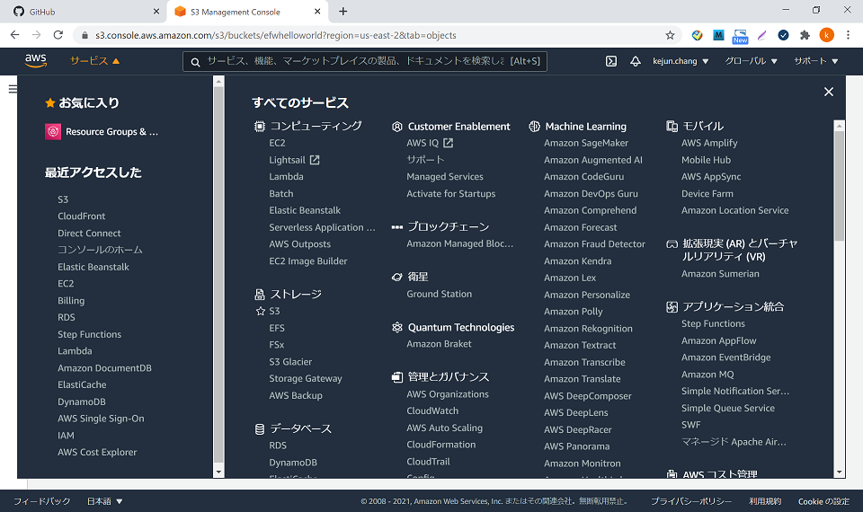
１－３．S3でホスティング、サービスメニュー
3
Notes:
3

Slide 5
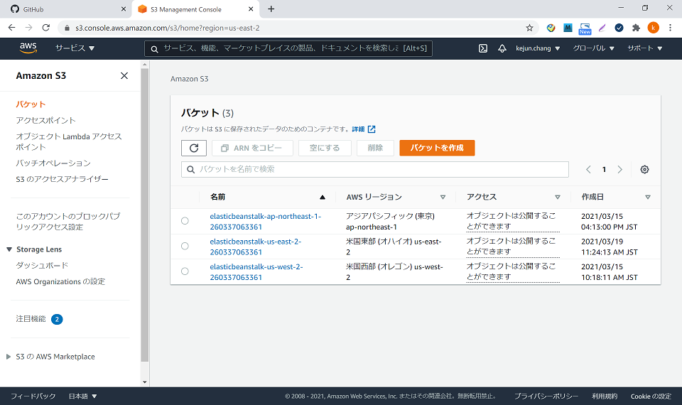
１－４．S3でホスティング、パケット一覧
4
Notes:
4

Slide 6
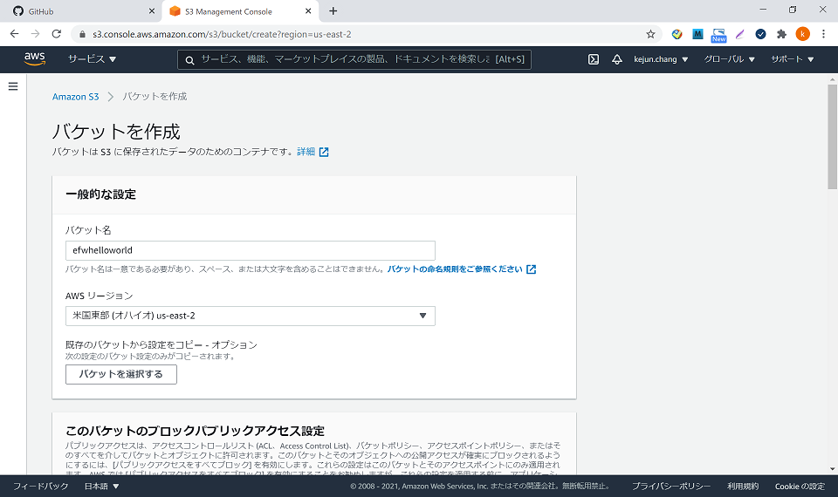
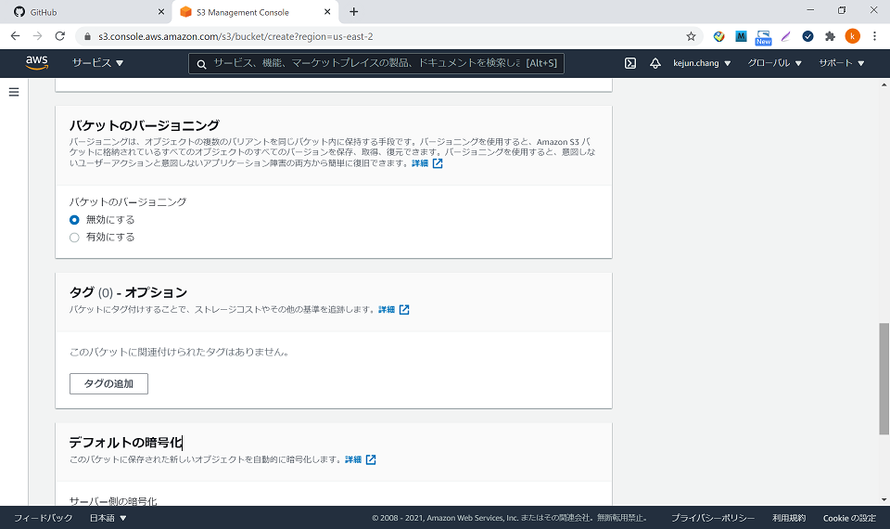
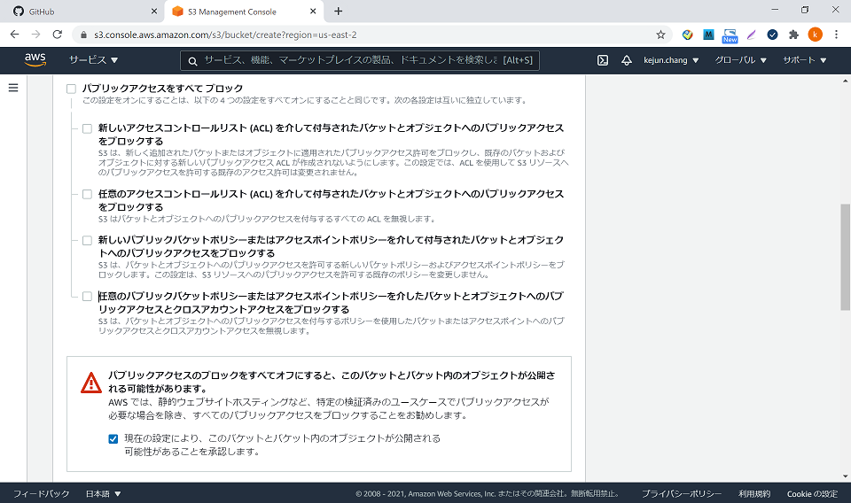
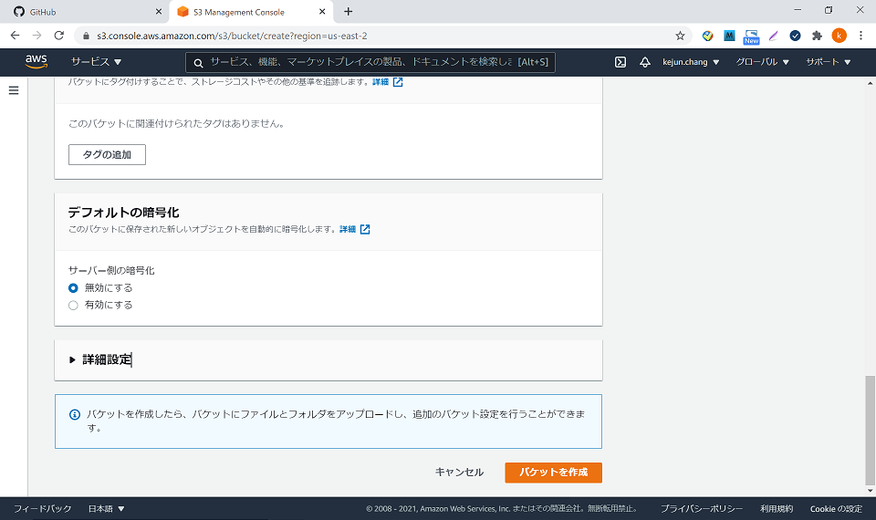
１－５．S3でホスティング、パケットを作成
5
Notes:
5

Slide 7
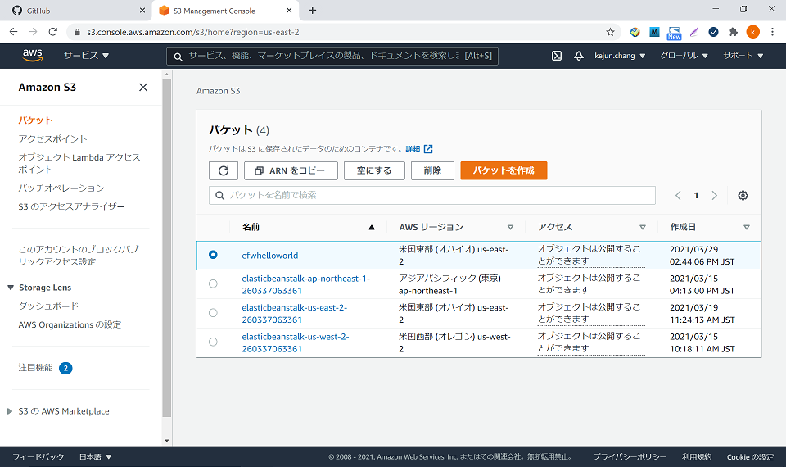
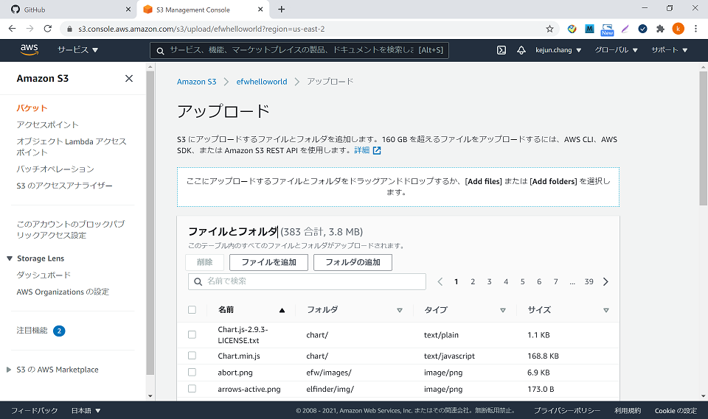
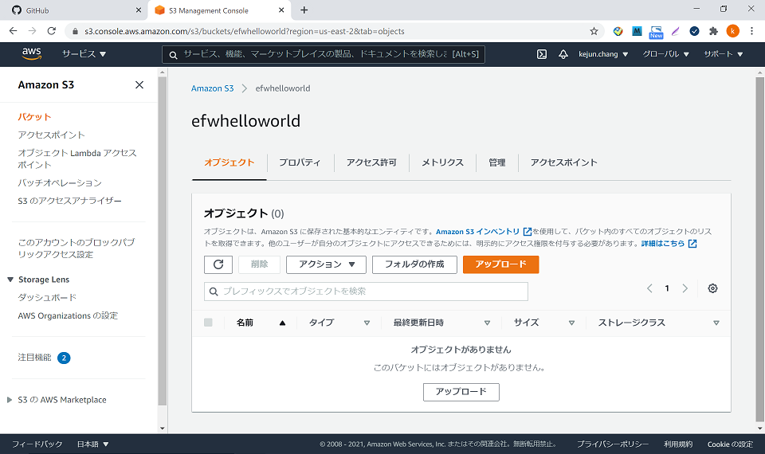
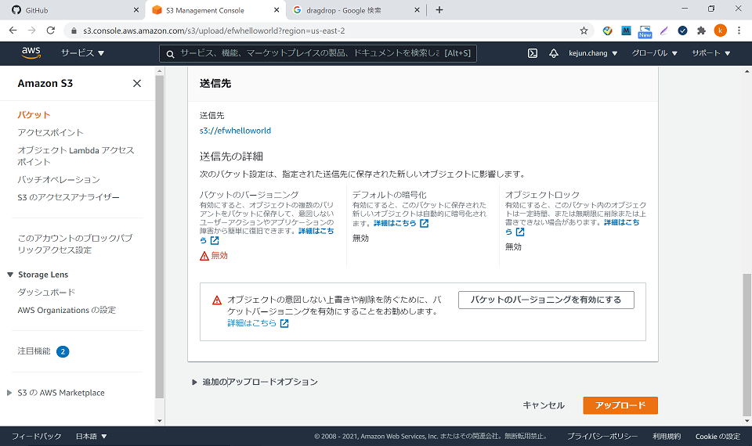
１－６．S3でホスティング、アップロード
ドラッグ&ドロップで追加
6
Notes:
6

Slide 8
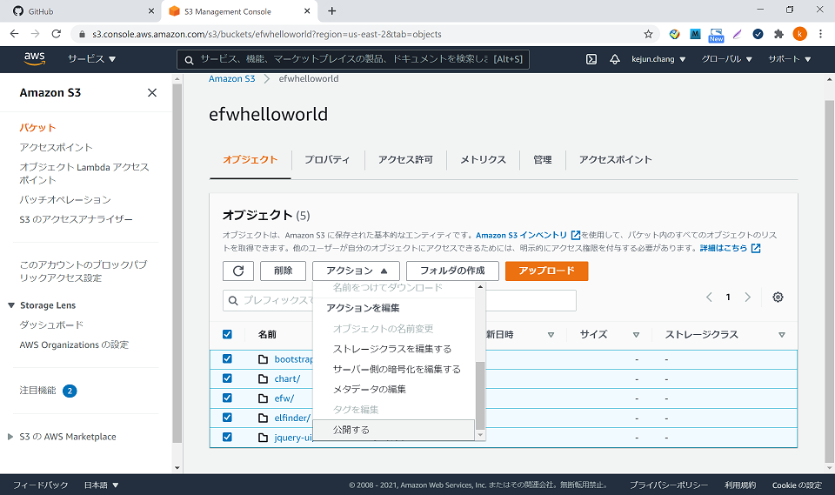
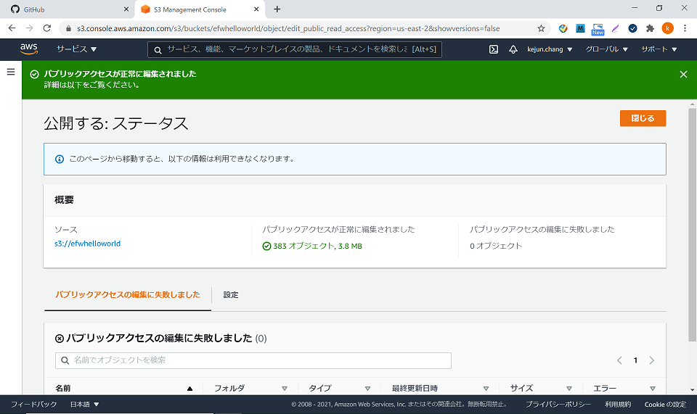
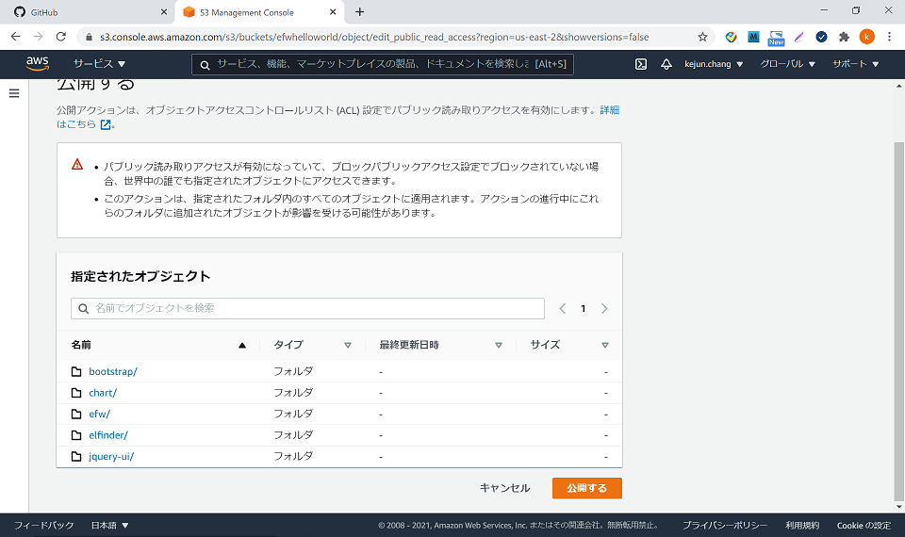
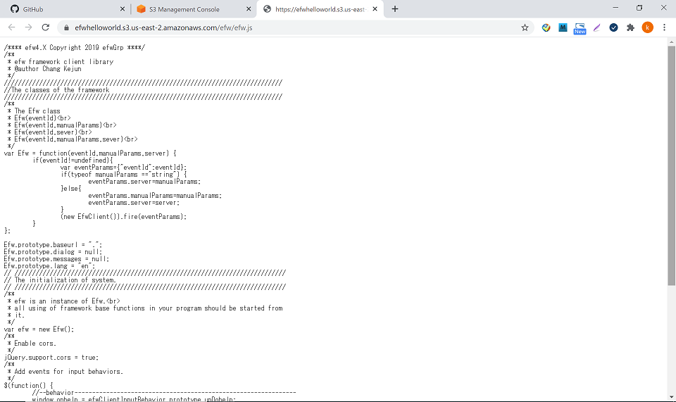
１－７．S3でホスティング、公開
https://efwhelloworld.s3.us-east-2.amazonaws.com/efw/efw.js
7
Notes:
7

Slide 9
２－１．Lambda とは
AWS Lambda は、サーバーのプロビジョニングや管理の必要なしにコードを実行できるコンピューティングサービスです。Lambda では、コードは必要時にのみ実行されます。
Lambda によれば、Amazon Simple Storage Service (Amazon S3) バケットまたは Amazon DynamoDB テーブル内でのデータの変更などのイベントに応答してコードを実行できます。また、Amazon API Gateway を使用すると HTTP リクエストに応答してコードを実行できます。あるいは、AWS SDK により作成された API コールを使用してコードを呼び出せます。
(From : https://docs.aws.amazon.com/ja_jp/lambda/latest/dg/welcome.html）
8
Notes:
8

Slide 10
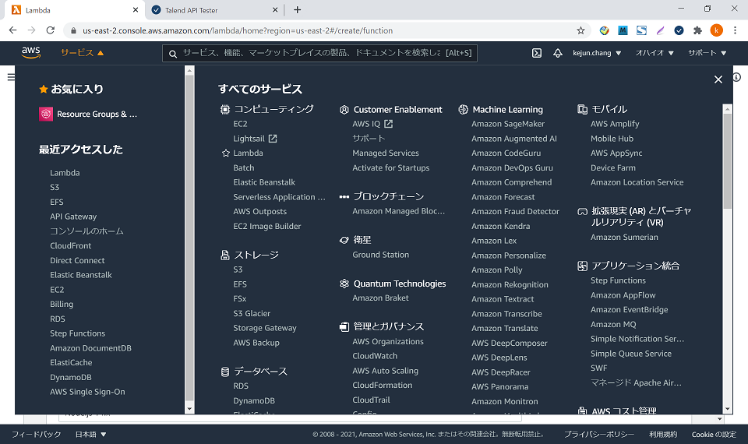
２－２．Lambdaを試す、サービスメニュー
9
Notes:
9

Slide 11
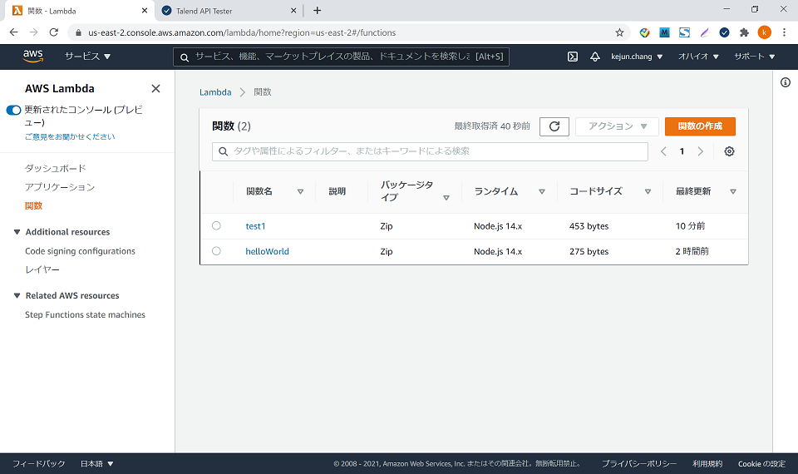
２－２．Lambdaを試す、関数一覧
10
Notes:
10

Slide 12
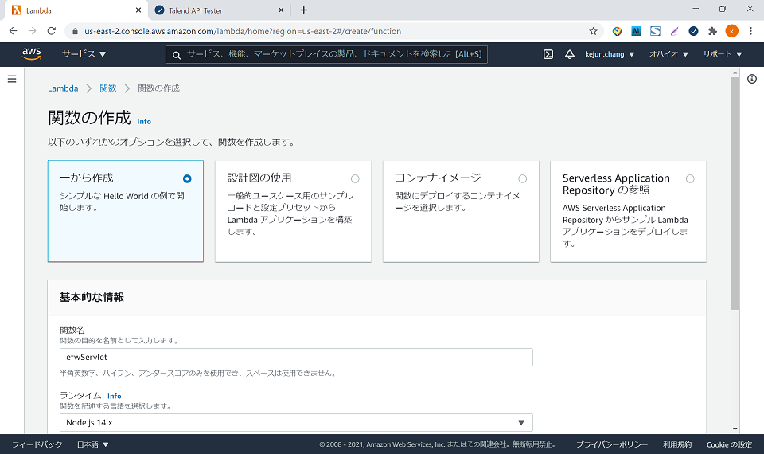
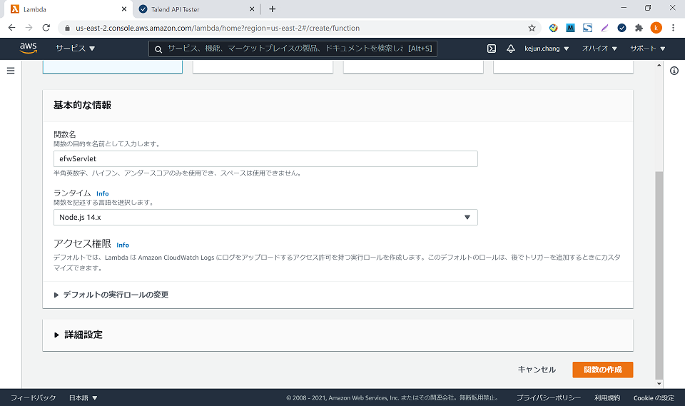
２－３．Lambdaを試す、関数作成
Node.jsで簡単なサンプルを試します。
11
Notes:
11

Slide 13
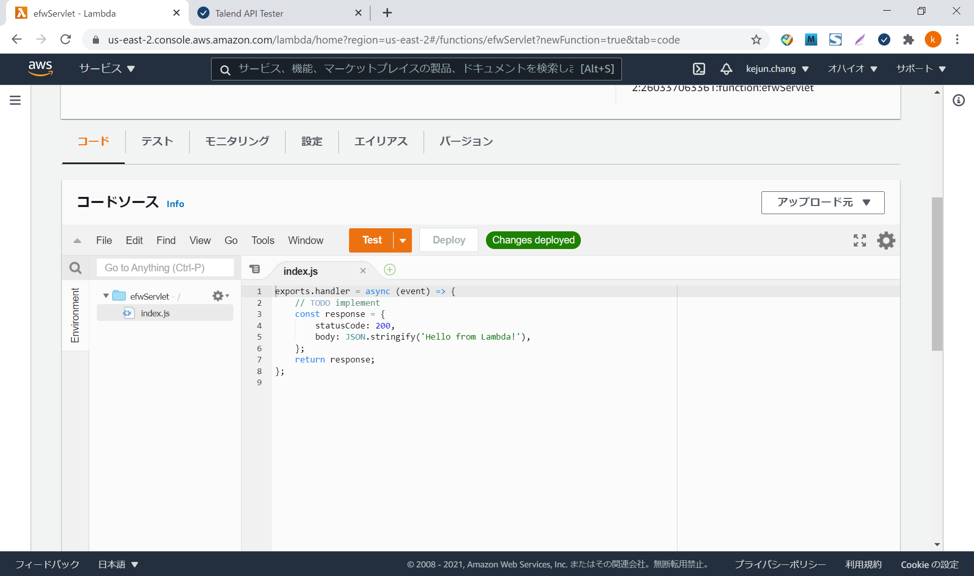
２－４．Lambdaを試す、ソース貼り付け
exports.handler = async (event) => {
var str=event.body;
var ret;
if (str==null){
ret="hello world this is get method";
}else{
var request=JSON.parse(str);
if (request.params){
ret= {"actions":{},"values":[{"runat":"BODY","withdata":{"#txt_message":""}},
{"runat":"FIELDSET","append":"<SPAN>{message}<BR></SPAN>","withdata":[{"message":request.params["#txt_message"]}]}]};
}else{
ret={"#txt_message":"required:true;display-name:メッセージ"};
}
}
// TODO implement
const response = {
statusCode: 201,
headers: {
"Access-Control-Allow-Headers" : "*",
"Access-Control-Allow-Origin": "*",
"Access-Control-Allow-Methods": "*"
},
body: JSON.stringify(ret),
};
return response;
};
helloWorld_sendMessageのイベントのシミュレーション
12
Notes:
12

Slide 14
３－１．API Gateway とは
Amazon API Gateway は、あらゆる規模の REST、HTTP、WebSocket API を作成、公開、管理、モニタリング、保護するための AWS のサービスです。API デベロッパーは、AWS または他のウェブサービス、AWS クラウドに保存されているデータにアクセスする API を作成できます。API Gateway API デベロッパーとして、独自のクライアントアプリケーションで使用するための API を作成できます。または、API をサードパーティーのアプリ開発者に対して使用可能にできます。
(From : https://docs.aws.amazon.com/ja_jp/lambda/latest/dg/welcome.html）
13
Notes:
13

Slide 15
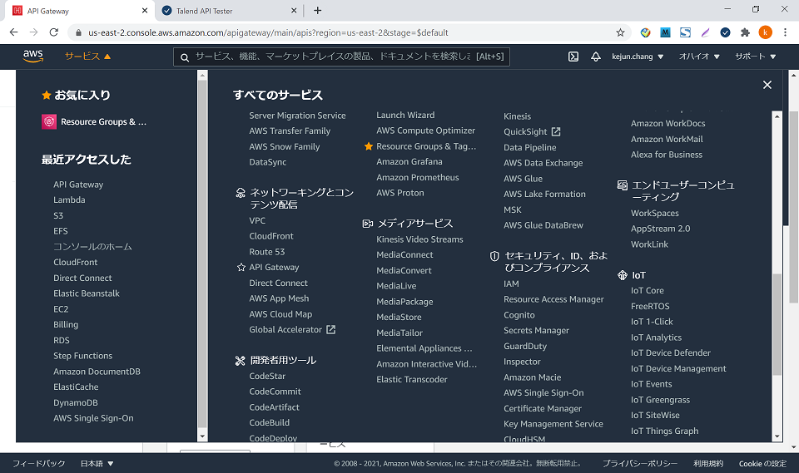
３－２．API作成、サービスメニュー
14
Notes:
14

Slide 16
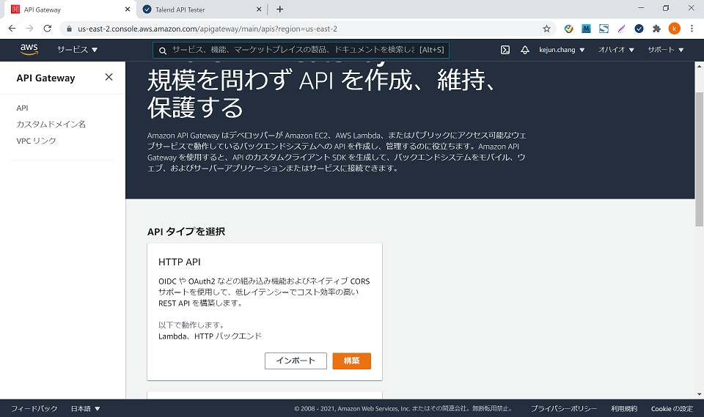
３－３．API作成、HTTP API
15
Notes:
15

Slide 17
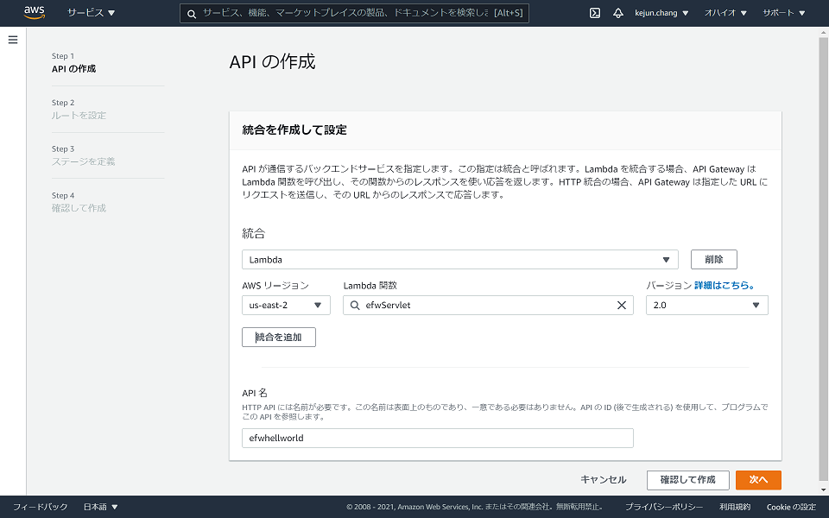
３－４．API作成、統合追加
16
Notes:
16

Slide 18
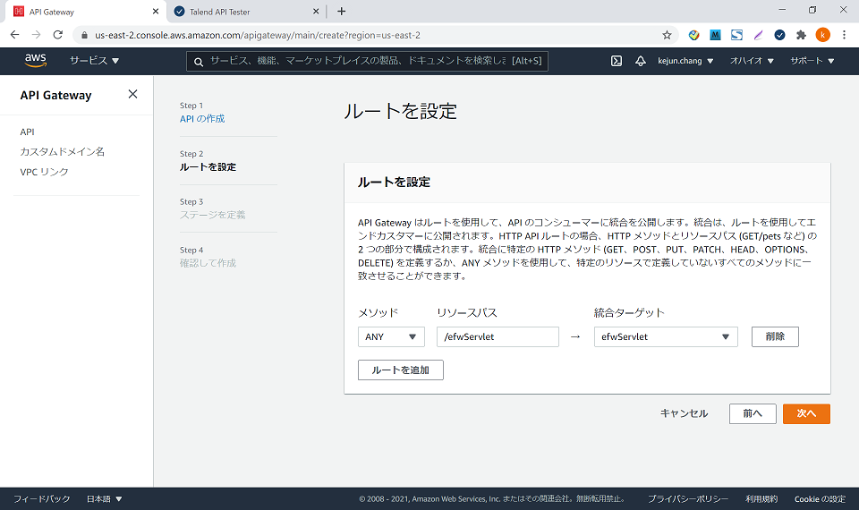
３－５．API作成、ルート設定
17
Notes:
17

Slide 19
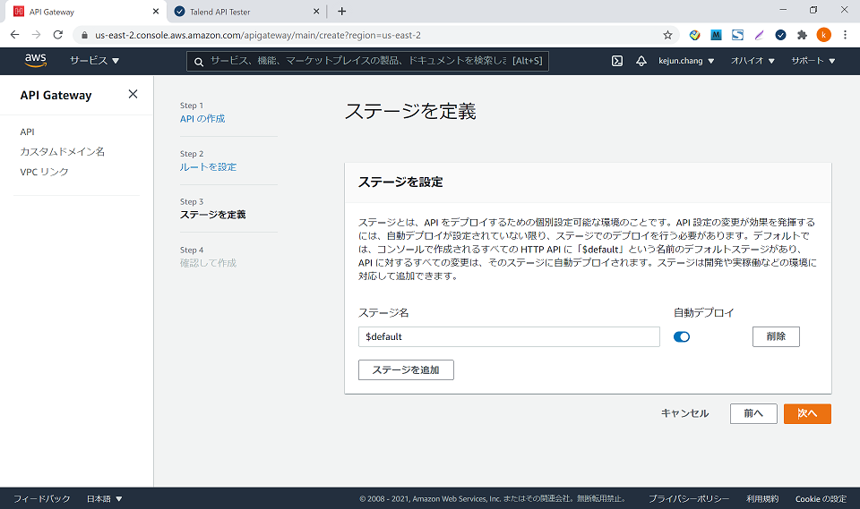
３－６．API作成、ステージ設定
18
Notes:
18

Slide 20
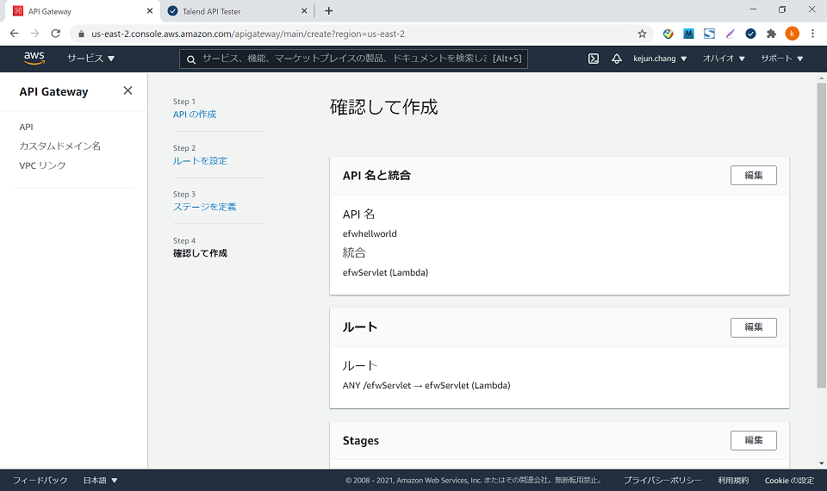
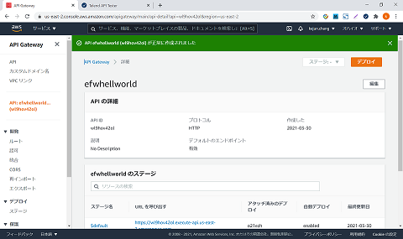
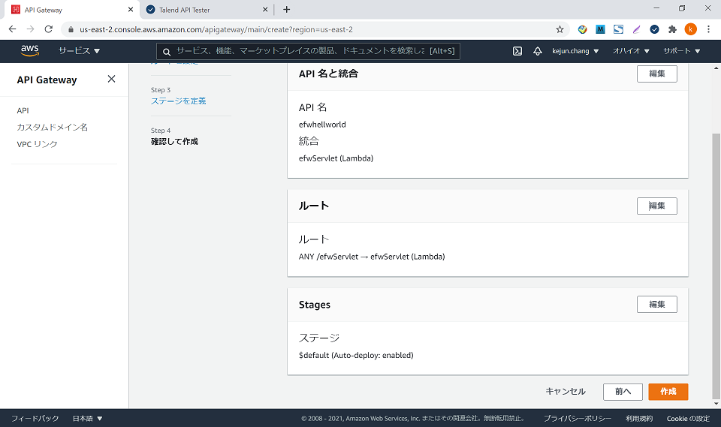
３－７．API作成、確認して作成
19
Notes:
19

Slide 21
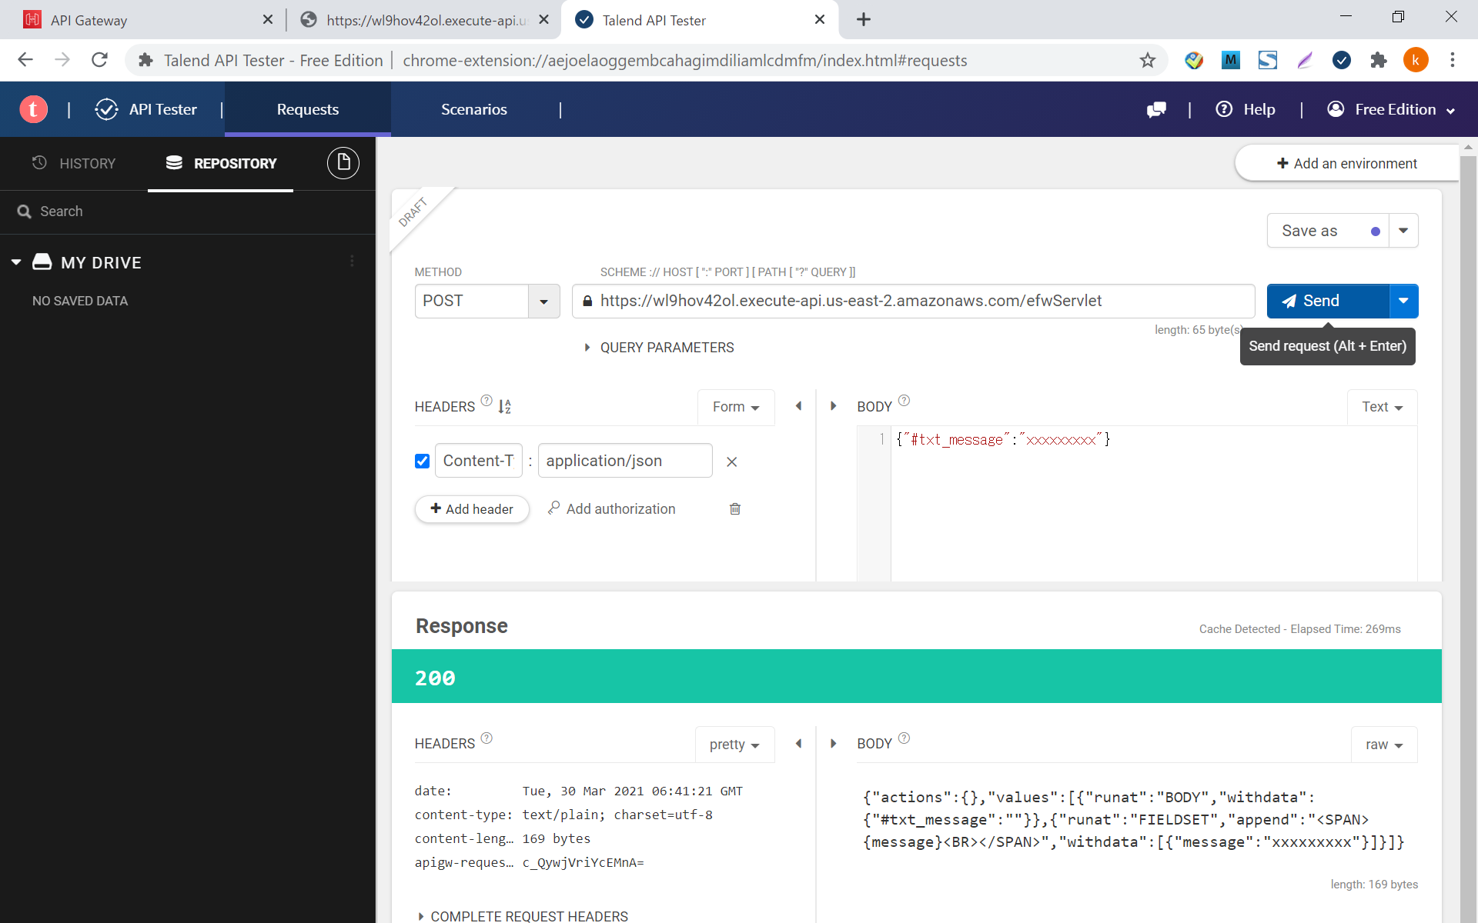
３－８．API作成、テスト
20
Notes:
20

Slide 22
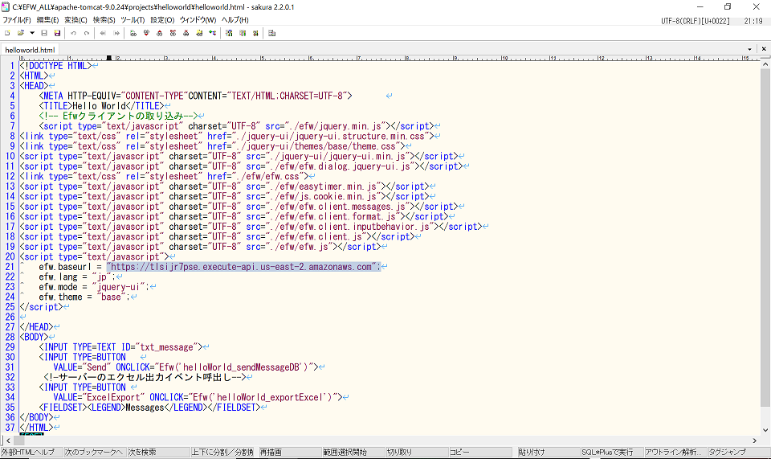
４－１．HTML作成
21
Notes:
21

Slide 23
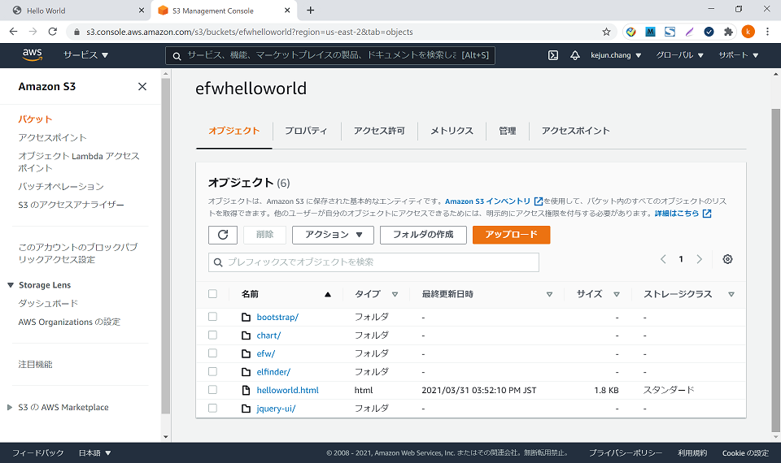
４－２． HTML作成、アップロード
22
Notes:
22

Slide 24
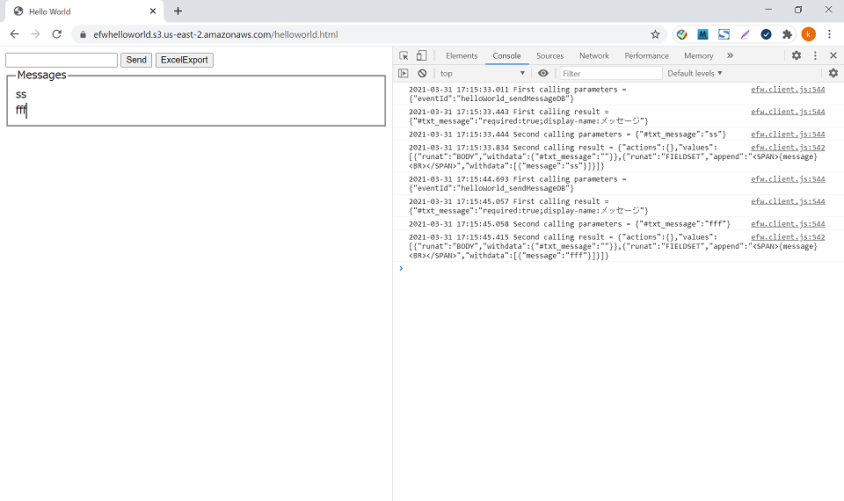
４－２． HTML作成、テスト
23
Notes:
23

